Slide 1
Feature Selection based on SVD
樊金昊 PB17111612

Slide 2
Outline
算法思路
实验复现
SVD与随机投影的效果对比
改进与思考
利用近似SVD改进算法的速度
关于rescale的质疑和思考
基于SVD的特征提取

Slide 3


算法概述
特征提取需要合成新的特征，相比之下特征选择的解释性更好
本文提出了一种随机算法，通过选择 个特征，使得任何γ -approximate的K-means算法可以在选出的特征上以大概率得到一个 -approximate的聚类解
该算法的主要瓶颈在于SVD分解，时间复杂度为O(m^2 n+n^3)

Slide 4


算法思路: Leverage score sampling
V_{k}
算法输入：n x d矩阵A，k个蔟，要选r个特征
计算前k个右特征向量V_{k}
为每一个特征计算leverage score
Sample：以P为权重独立同分布地抽取r个特征
Rescale：对每个被选中的特征，整体乘以
(V_{k})_{(i)}

Slide 5
实验复现：NIPS数据集
包含了2001-2003年发表在NIPS上的184篇文章
数据集为一个183 x 6314的文本-词项矩阵
分为神经科学、学习理论、控制和强化学习三类（k = 3）
本次报告的代码和实验结果： https://github.com/fandahao17/K-means-with-dimension-reduction

Slide 6
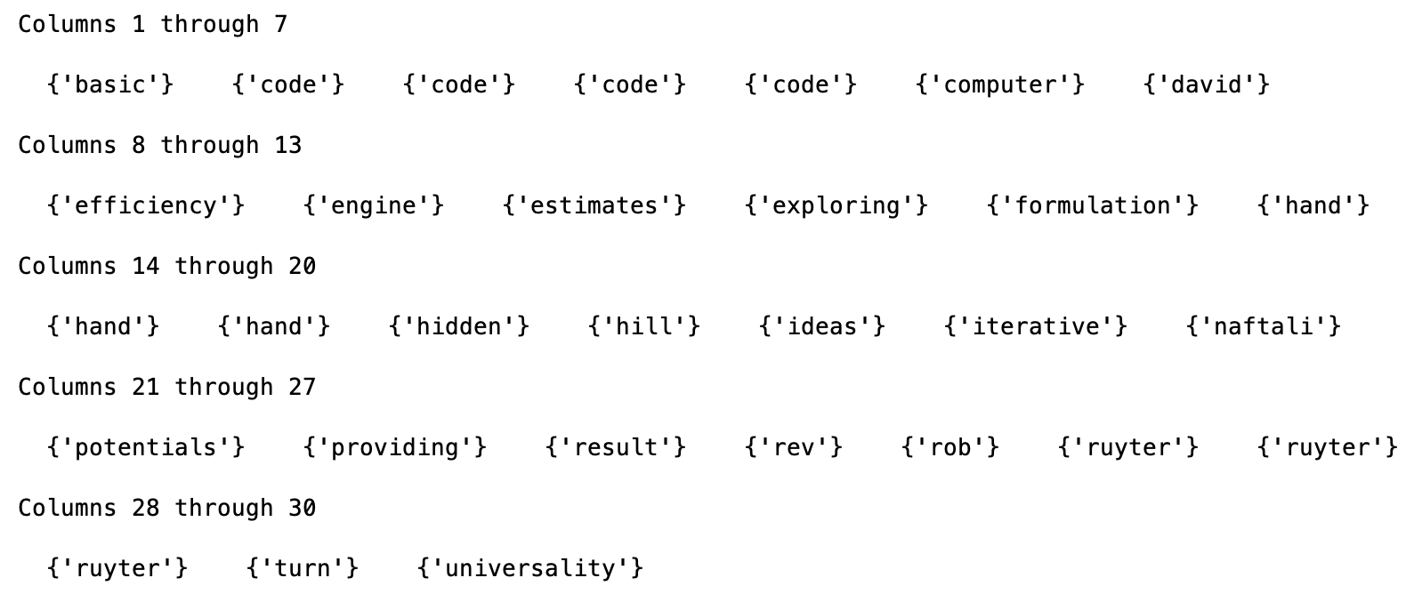
实验复现：NIPS数据集中选出的特征
不在神经科学里出现
控制和强化学习
不在学习理论中出现

Slide 7
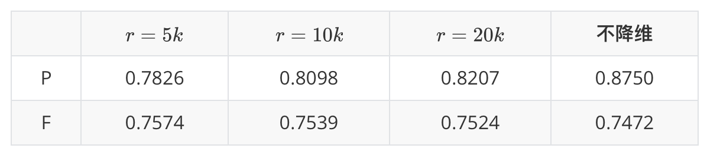
实验复现：NIPS数据集的聚类结果
重复100次，取最优解：
结论：
利用SVD分解选出的特征区分度很好
当选取一个比较小的r时，降维后的矩阵已经可以达到很好的聚类效果

Slide 8
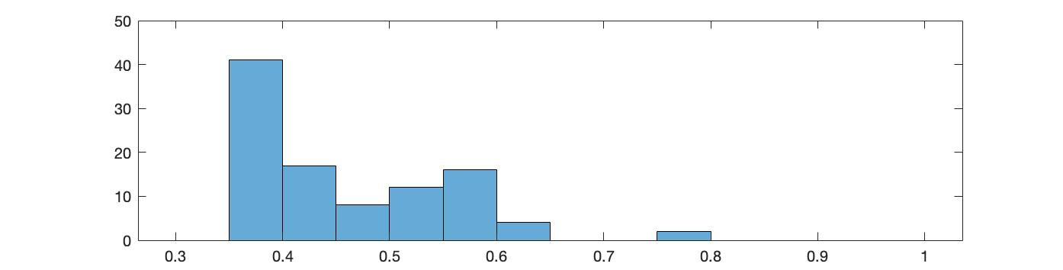
实验复现：NIPS数据集的聚类结果
但是......
100次实验的聚类正确率分布：
大部分实验效果不好，好的结果只是昙花一现

Slide 9
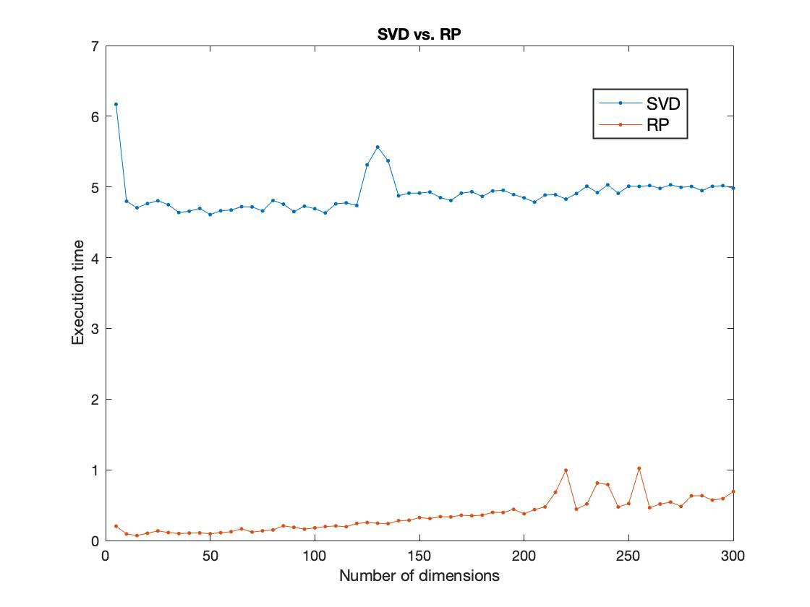
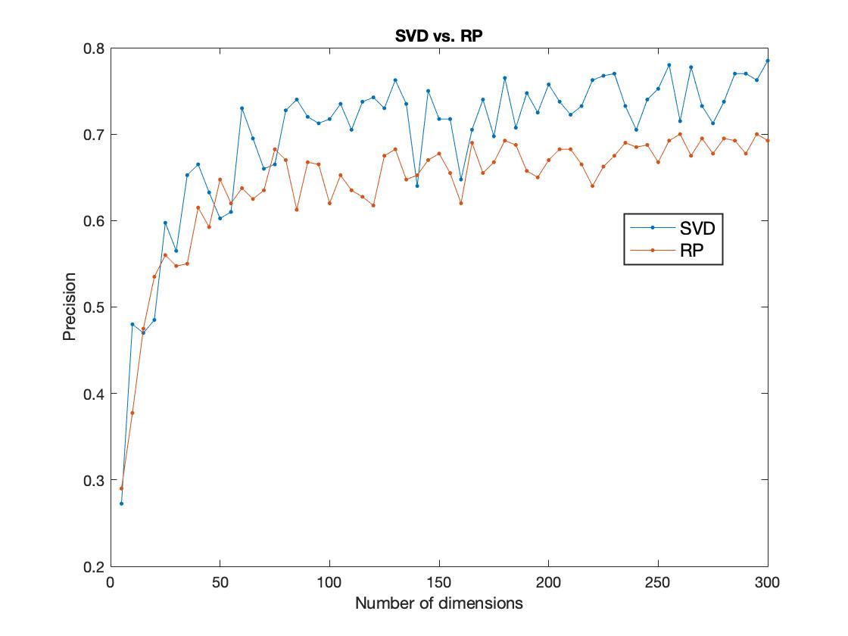
SVD与随机投影的效果对比：ORL数据集
不降维：13秒
不降维：0.78
随机投影降维的聚类速度较快
SVD降维的聚类正确率相对高
执行时间（秒）
正确率

Slide 10
改进与思考
基于SVD的降维方法速度比较慢，主要瓶颈在于计算leverage score时需要算SVD，如何加速？
NIPS数据集上的实验效果其实并不理想，为什么？

Slide 11
加速leverage score运算的思路
直接近似计算leverage score *
近似计算SVD，进而计算leverage score
* On Fast Leverage Score Sampling and Optimal Learning , Rudi et al. 2018
Fast Approximation of Matrix Coherence and Statistical Leverage, Magdon-Ismail et al. 2012

Slide 12



近似SVD算法*
算法输入：矩阵A（m x n），降至k维
构造尽可能覆盖(nearly span) A的列向量空间的k个单位正交向量，设为Q
由于Q几乎覆盖了A的列向量空间，所以有
计算 的SVD，因为它只有k x n维，所以计算速度很快
若 ，则
* An implementation of a randomized algorithm for principal component analysis, Szlam et al. 2014

Slide 13
近似SVD算法
如何获取覆盖A的列向量空间的单位正交向量？随机生成！
计算B_{i} = Ax_{i}，其中x_{i}，i = 1, 2, …, k为K个独立同分布的随机向量
可以证明*，B以很大的概率覆盖A的列向量空间
利用Gram-Schmidt正交化等方法得到B_{i}的标准正交基
* Finding structure with randomness: probabilistic algorithms for constructing approximate matrix decompositions. Halko et al. 2011

Slide 14
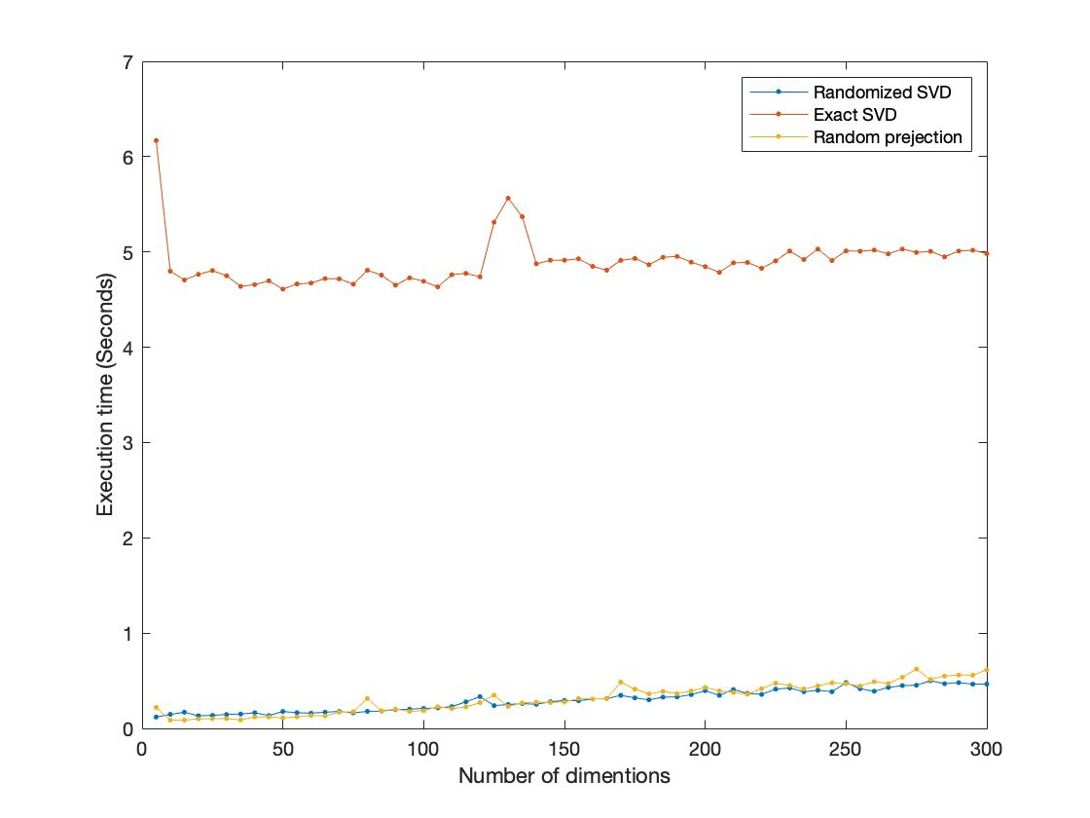
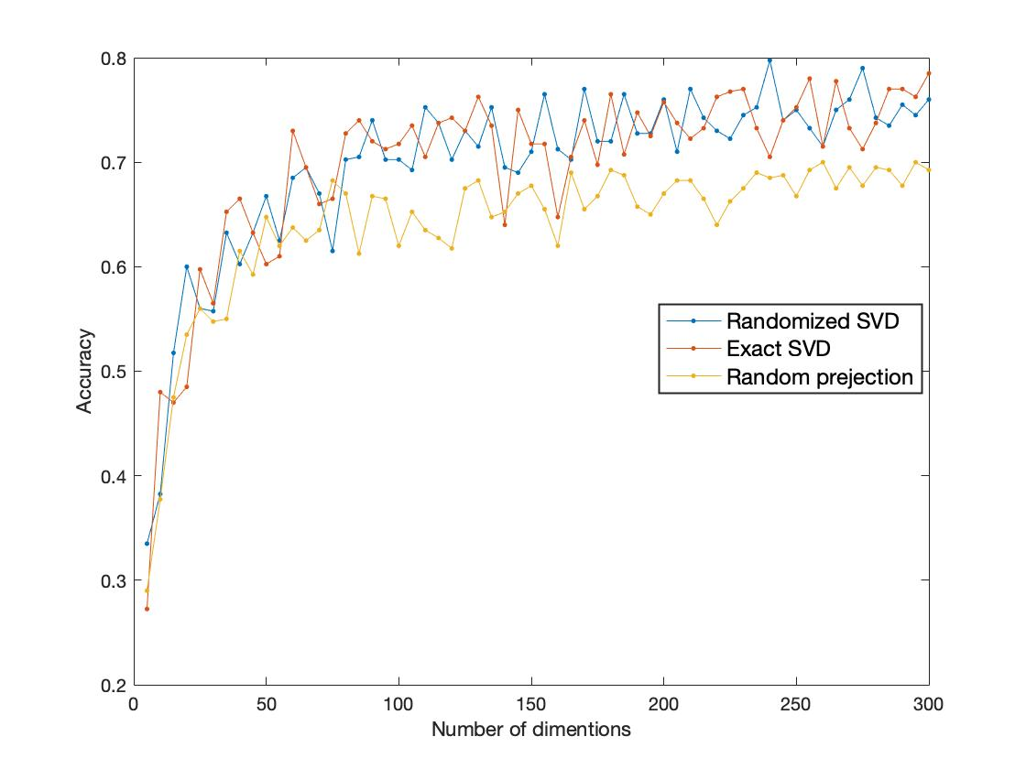
近似SVD算法：实验结果
不降维：13秒
不降维：0.78
近似SVD的聚类速度与随机投影相似
近似SVD的正确率与精确SVD基本一致
执行时间（秒）
正确率

Slide 15
关于Rescale的思考
Rescale：对每个被选中的特征，整体乘以
P比较大的特征被选中的概率大，所以要乘一个比较小的系数
Rescale是算法的正确性的一个必要条件，也是基于Random Sampling的降维方法的通用步骤

Slide 16
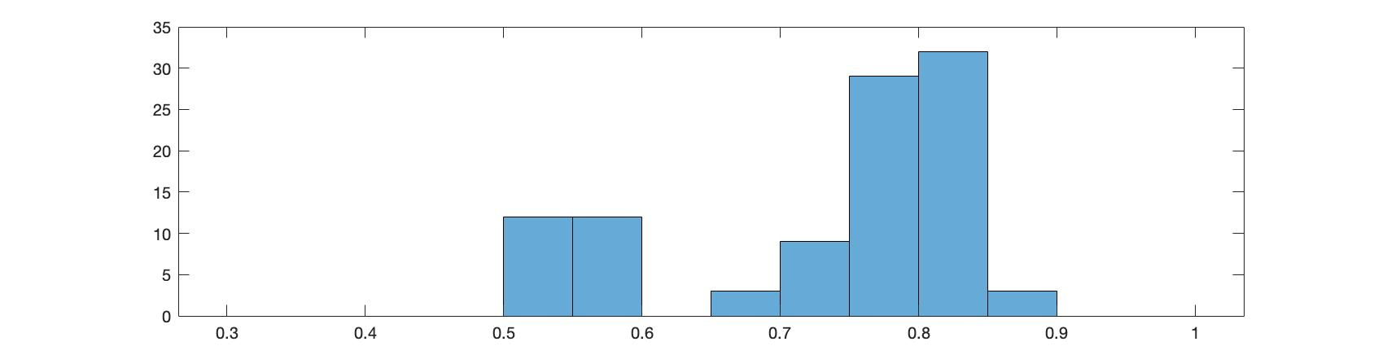
关于Rescale的思考
聚类正确率分布：进行Rescale
ORL数据集
上没有这样的
差异！
聚类正确率分布：不进行Rescale

Slide 17
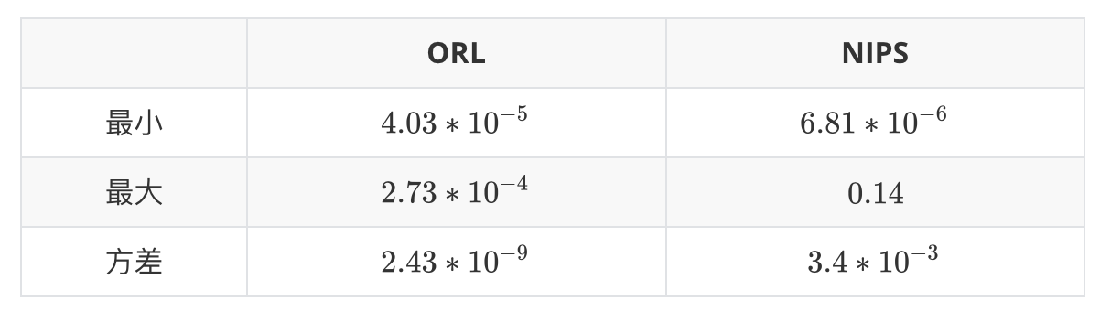
关于Rescale的思考
ORL和NIPS数据集选出特征的leverage score：
NIPS数据集里重要的特征比较集中，leverage score的差异更大
在rescale时，NIPS数据集中有的特征被放大了1000倍，
有的特征则几乎不变；而ORL数据集中的特征的rescale系数则基本相同
NIPS数据集是否被过度rescale了？

Slide 18
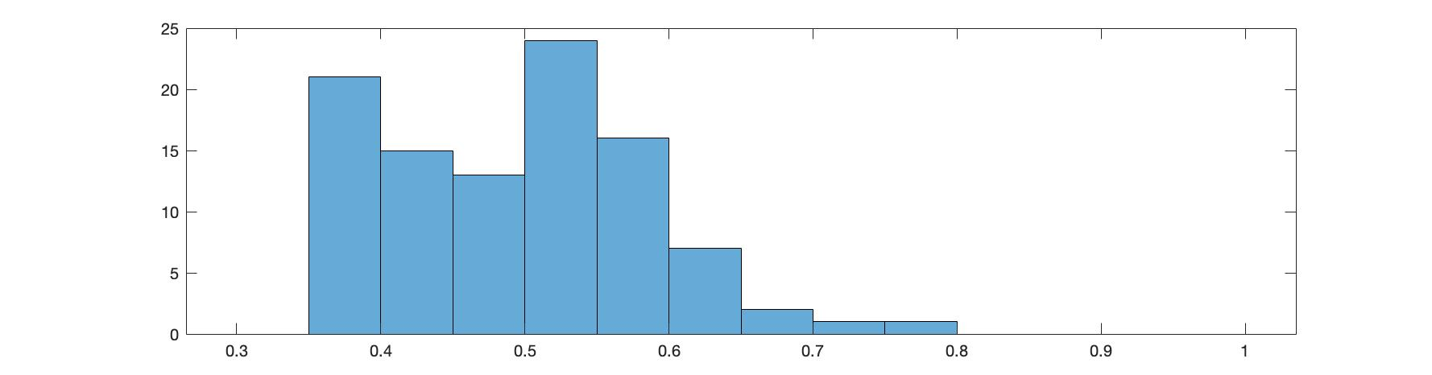
关于Rescale的思考：一个尝试
差异更小

Slide 19

基于SVD的特征提取
既然有时不rescale的效果反而更好，是否可以更直接地利用SVD提供的信息进行降维呢？
可以证明*，对于任何一个K-means问题，我们都可以从原矩阵中构造出k个特征来获得一个近似的聚类
将A投影到其最佳K维子空间——V_{k}就可以构造出这样K个特征**
所以对 进行聚类可以得到一个很好的近似解
* Randomized Dimensionality Reduction for k-means Clustering . Boutsidis et al. 2014
** Clustering in large graphs and matrices. Drineas et al. 1999

Slide 20
基于SVD的特征提取：实验验证
数据集 | ORL |  | NIPS
数据矩阵 | 维度 | 正确率 | 维度 | 正确率
A | 10304 | 0.78 | 6314 | 0.87
AV_{k} | 40 | 0.77 | 3 | 0.87
将数据矩阵投影到V_{k} 将数据维度降为了原来的近千分之一，
却几乎没有影响聚类准确度
同时，由于使用了之前提到的近似SVD算法，SVD的速度也很快

Slide 21
总结
基于JL变换的特征提取
不同的随机投影矩阵加速JL变换
使用mailman算法加速矩阵乘法
多次重复计算来避免结果的随机性
基于SVD的特征选择
利用随机算法加速SVD计算
Rescale操作的实际效果可能受具体数据集的影响较大
将A投影到V_{k}空间上降维得到的聚类正确率好

